Slide 1
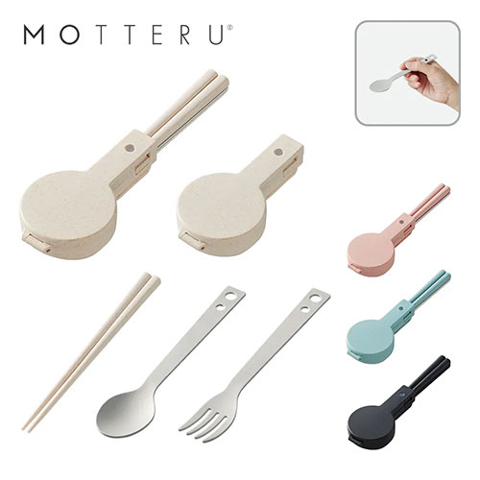
【提案書】
MOTTERU カトラリーセット
特徴
コンパクトでかさばらず、ケースにシリコンが付いているため移動時にカチャカチャという音が鳴りません。クリップ付きケースで持ち運びに便利。環境に優しいバンブーファイバーを使用したカトラリーセットです。
商品写真
納期
納期スペース
仕様
素 材：PP、バンブーファイバー、アルミ 他
サイズ：ケース装着時／W172×H54×D26（mm）、箸・スプーン・フォーク／165（mm）
包 装：OPP袋、台紙
お見積
お見積りスペース

